Slide 1
Deckblatt
Lehrgang:
Maschinist
1. Unterrichtseinheit:
Lehrgangsorganisation
Lehrgangseinführung / -beginn

Slide 2
Gliederung Truppausbildung
Voraussetzungen zur Lehrgangsteilnahme
Maschinistenausbildung
gemäß FwDV 2-Ausbildung der Freiwilligen Feuerwehren die erfolgreich abgeschlossene
Truppmannausbildung Teil 1, Teil2 sowie Sprechfunkausbildung und
die jeweils erforderliche Fahrerlaubnis für die betreffende Fahrzeugklasse
Ausbildungsziel:
Ziel der Ausbildung ist die Befähigung
zum Bedienen maschinell angetriebener Einrichtungen (außer maschinell angetriebenen Zugeinrichtungen)

Slide 3
Lehrgangsablauf
Lehrgangsablauf
Lehrgangsdauer: mindestens 35 Stunden
Theoretische Ausbildung
14 Unterrichtsstunden
Praktische Ausbildung
20 Unterrichtsstunden
Lernerfolgskontrolle
1 Unterrichtsstunde

Slide 4
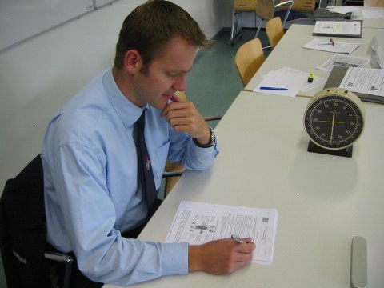
Lernerfolgskontrolle
Gemäß § 17 Absatz 1 der Feuerwehr-
Verordnung (FwVO) ist mit Abschluss jeder Ausbildung festzustellen, ob die Teilnehmer das Ausbildungsziel erreicht haben.
Praktischer Teil: Die Überprüfung der praktischen Kenntnisse
erfolgt im Rahmen der praktischen Unterwei-
sung anhand der gezeigten Arbeitsergebnisse.
Schriftlicher Teil: Die Überprüfung der aus dem Unterricht der
theoretischen Grundlagen erworbenen Kennt-
nisse erfolgt durch eine Lernerfolgskontrolle
mit ca. 25 Fragen.

Slide 5
Erklärung Lehrgangsverlauf
Erklärungen zum Lehrgangsverlauf
Lehrgangs- und Tagesablauf
Stundenplanverlauf
Unterrichtseinheiten mit Zeitangabe und Pausen
Verlauf der praktischen Ausbildung in Stationen
Verfahrensweise mit Verpflegung und Getränken

Slide 6
Erklärungen zum Allgemeinen Verhalten
Maximale Fehlzeiten gemäß der Festlegung besprechen
Abschalten von Handys und Rufmeldern
pflegliche Benutzung des Ausbildungsortes
inklusive sanitärer Anlagen (Hausordnung beachten)
Rauchverbot während des Unterrichtes
korrekte und einheitliche Dienstkleidung /
Schutzausrüstung gemäß UVV
sofortige Meldung von Unfällen und Mängeln
Fahrzeug-/ Gerätepflege nach Beendigung der Ausbildung

